Slide 1



CHÀO MỪNG QUÝ THẦY CÔ
VỀ DỰ GIỜ MÔN TIẾNG VIỆT

Slide 3
Gợi ý
1. Tên câu chuyện đó là gì?
2. Em thích nhân vật, chi tiết, hình ảnh nào? Vì sao?
3. Bài thơ, câu chuyện, bài văn đó nói lên điều gì?

Slide 4

Thảo luận nhóm 4 theo gợi ý
1. Tên câu chuyện đó là gì?
2. Em thích nhân vật, chi tiết, hình ảnh nào? Vì sao?
3. Bài thơ, câu chuyện, bài văn đó nói lên điều gì?

Slide 5

Chia sẻ trước lớp

Slide 7

Tiêu chí đánh giá
+ Câu chuyện, bài văn, bài thơ đúng chủ đề
+ Nội dung chia sẻ ngắn gọn, rõ ràng
+ Nêu được nội dung chính của bài

Slide 8
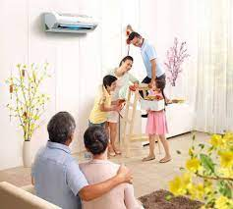
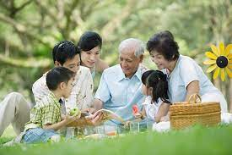

Slide 9
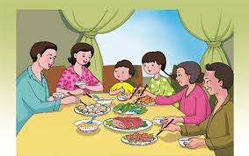
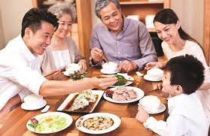
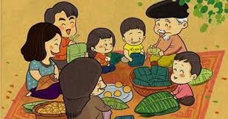

Slide 10
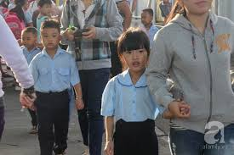
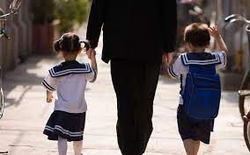
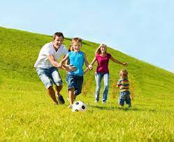


Slide 11
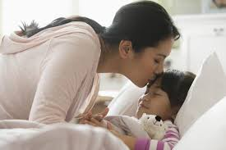
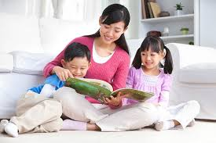
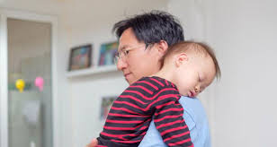

Slide 12
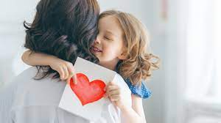

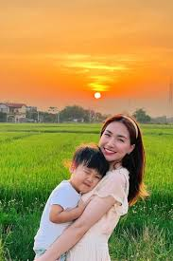


Slide 13
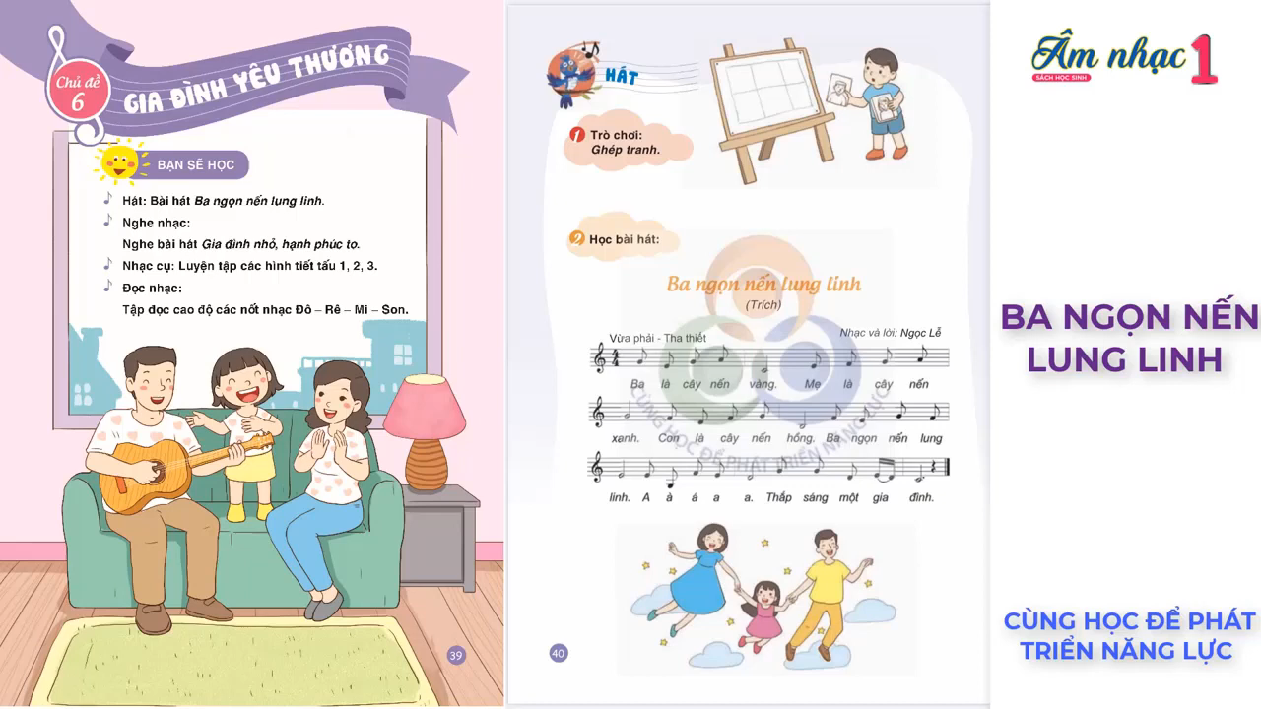

Slide 14




Tạm biệt các em!

